Slide 1
Проблемы формирования предметной
компетенции учителей информатики
в области программирования
на примере курса повышения квалификации «Методика довузовского профессионально-ориентированного преподавания информатики и программирования»
Авторы исследования:
слушатели курса
Плетенёва Людмила Викторовна
Заргаров Саркис Варламович

Slide 2
проанализировать проблемы возникшие в процессе обучения учителей информатики на курсе «Методика довузовского профессионально-ориентированного преподавания информатики и программирования»
Проанализировать проблемы формирования предметной компетенции учителей информатики в области программирования
Провести статистическое наблюдение и опрос по теме исследования
Выполнить самоанализ деятельности во время обучения
Составить план дальнейшей деятельности по решению выявленных проблемных зон
Цель и задачи работы

Slide 3
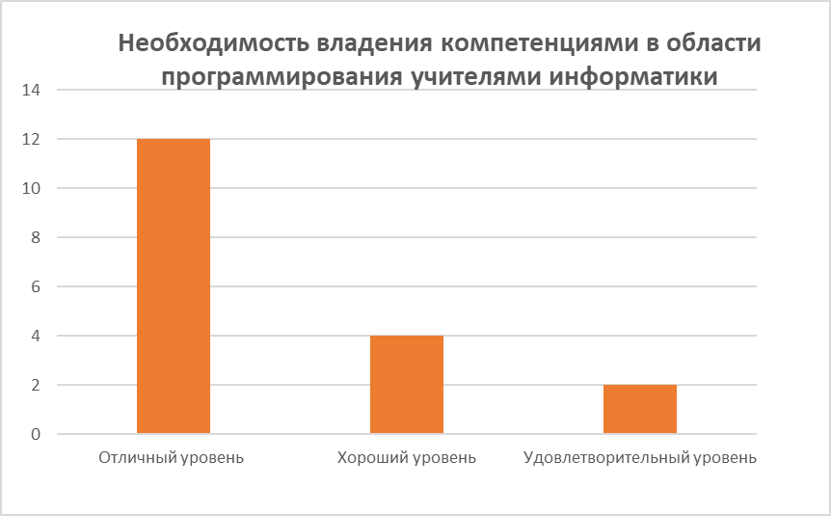
Статистический анализ

Slide 4
Статистический анализ

Slide 5
Проблемные зоны процесса обучения
Скорость восприятия
Объем программных продуктов
Декомпозиция задачи
Отработка навыков
Кодстайл

Slide 6
Модель перспективного роста
информационная поддержка дальнейшего курса обучения учителей
простроить траекторию самообразования
введение элементов изученных технологий
применение изученной методики преподавания

Slide 7
Спасибо за внимание!
Мы готовы ответить
на ваши вопросы

